Slide 1
Creative Commons
Салимов Д.Р.

Slide 2
Название ресурса, год издания
Creative Commons Международная некоммерческая организация. Год основания: 2001. Основная идея: свободное и законное распространение знаний, культуры и творчества.

Slide 3
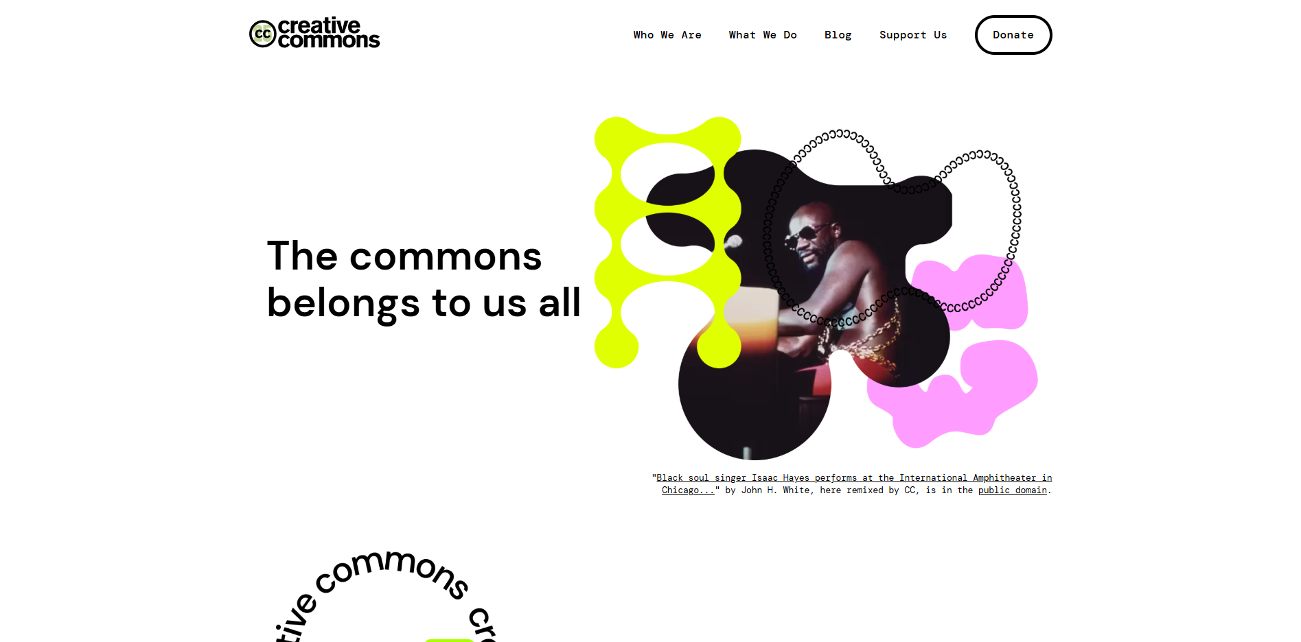
Скриншот

Slide 4
Основные направления деятельности и функции
Разработка открытых лицензий;
Поддержка свободного распространения знаний;
Развитие открытого доступа к культуре, науке и образованию;
Продвижение идеи легального обмена цифровым контентом;
Защита общественного доступа к информации.

Slide 5
Система управления (руководство)
Creative Commons — некоммерческая организация.
Основатели: Лоуренс Лессиг, Хэл Абельсон, Эрик Элдред.
Руководство: организация управляется исполнительной командой и советом директоров.
С 2024 года генеральный директор — Анна Тумадоттир.

Slide 6
Структура сайта
About — информация об организации;
Licenses — виды лицензий;
Share your work — как поделиться своим произведением;
Use & remix — как использовать чужие материалы;
Blog — новости и статьи;
Donate — поддержка проекта;
Search Portal — поиск открытых материалов.

Slide 7
Пользователи сайта
Ресурс используют:
авторы и художники;
преподаватели и студенты;
исследователи;
библиотеки и музеи;
журналисты;
образовательные платформы;
некоммерческие организации;
обычные пользователи интернета.

Slide 8
Оценка качества информации
Информация на сайте:
актуальная — материалы регулярно обновляются;
достоверная — публикуется официальной организацией;
полная — есть лицензии, инструкции, примеры и пояснения;
практичная — помогает правильно использовать цифровой контент;
международная — применима в разных странах.

Slide 9
Расположение (город, страна)
Расположение: США, Калифорния. Creative Commons — международная организация с глобальной сетью участников.

Slide 10
Наличие рекламы
Реклама: коммерческой рекламы нет. На сайте есть призывы поддержать организацию пожертвованиями.

Slide 11
URL
https://creativecommons.org

Slide 12
Общее впечатление
Creative Commons — полезный и авторитетный ресурс для цифрового общества.Он помогает авторам делиться своими работами, а пользователям — легально использовать изображения, тексты, музыку, видео и учебные материалы.Главное преимущество ресурса — простое объяснение сложных вопросов авторского права.

Slide 13
Источники
Creative Commons — https://creativecommons.org
About Creative Commons — https://creativecommons.org/about/
Creative Commons Licenses — https://creativecommons.org/share-your-work/cclicenses/
CC Search Portal — https://search.creativecommons.org/
History of Creative Commons — https://creativecommons.org/history/

